Slide 1
KALKULUS I
Dosen : Ade Kurniawan Kampus : Institut Bisnis Muhammadiyah, Bekasi
2020

Slide 2
BAB III. FUNGSI KOMPOSISI

Slide 3
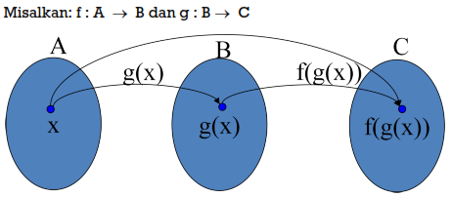
Fungsi komposisi dapat diilustrasikan seperti berikut :
Fungsi baru h = (g o f) : A → C , disebut fungsi komposisi dari f dan g
Dapat ditulis dengan h(x) = (g o f)(x) = g(f(x))
(g o f)(x) = g(f(x)) ada, hanya jika

Slide 4
Ilustrasi Fungsi komposisi lainnya dapat juga seperti berikut :

Slide 5
Fungsi Komposisi
- Merupakan penggabungan operasi dua fungsi secara berurutan sehingga
menghasilkan fungsi baru. Penggabungan tersebut dinamakan sebut
Komposisi fungsi, dan hasilnya disebut fungsi komposisi
- Operasi komposisi dilambangkan dengan o (dibaca : komposisi/bundaran)
- Komposisi fungsi antara f(x) dan g(x) ditulis dengan
Dengan cara yang sama, maka :
Syarat agar dua fungsi bisa dikomposisikan, maka harus terpenuhi hal
berikut :

Slide 6
Domain dari komposisi fungsi f dan g dapat didefinisikan sebagai berikut :
Sedangkan Range dari komposisi fungsi adalah sebagai berikut :
atau
atau

Slide 7
Sifat-sifat Fungsi Komposisi
Untuk memahaminya, kita perhatikan contoh berikut ini :
1. Diketahui dan
Tentukan : a) dan
b) Domain dan Range

Slide 8
Jawab : Karena , maka
sehingga fungsi g o f terdefinisi
a) Untuk mencari domain g o f,

Slide 9
b) Mencari Range g o f
Jadi :
Karena , maka fungsi f o g
terdefinisi,

Slide 10
c) Mencari Domain f o g

Slide 11
d) Mencari Range f o g

Slide 12


